Slide 1
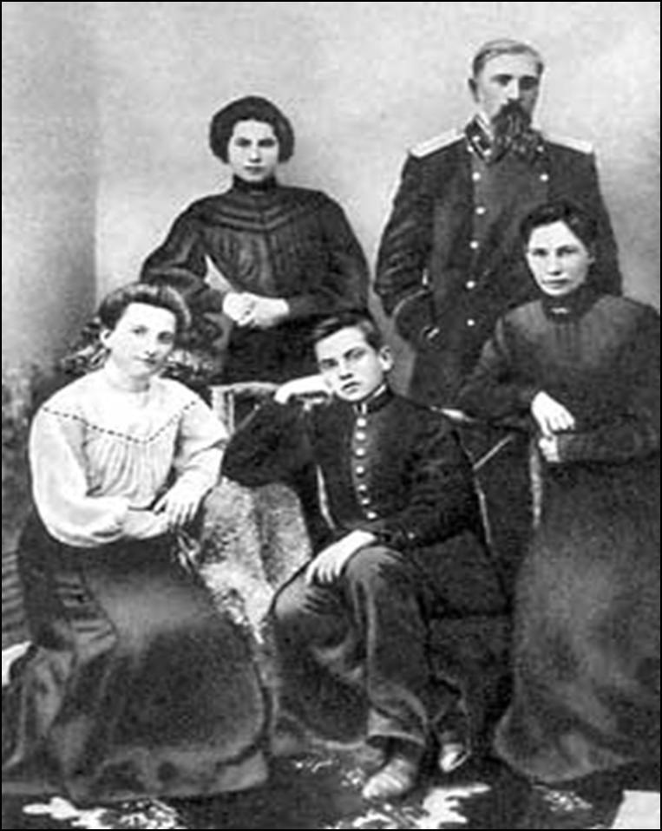
Маяковский Владимир Владимирович
1893 (Багдади) – 1930 (Москва)
Нуанзина Е.А.
ГБОУ СОШ 185
Санкт-Петерббург

Slide 2
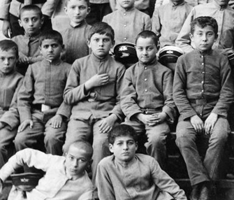
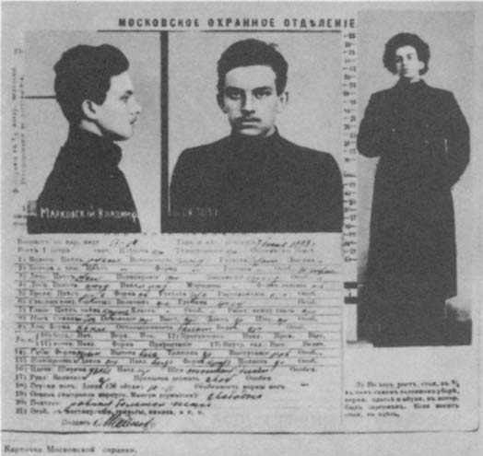
1902 - гимназия в Кутаиси
1906 – смерть отца
1906 – 1908 - Москва, классическая гимназия (91)
1908 – РСДРП
1909 - 11 месяцев в одиночной камере № 103.

Slide 3
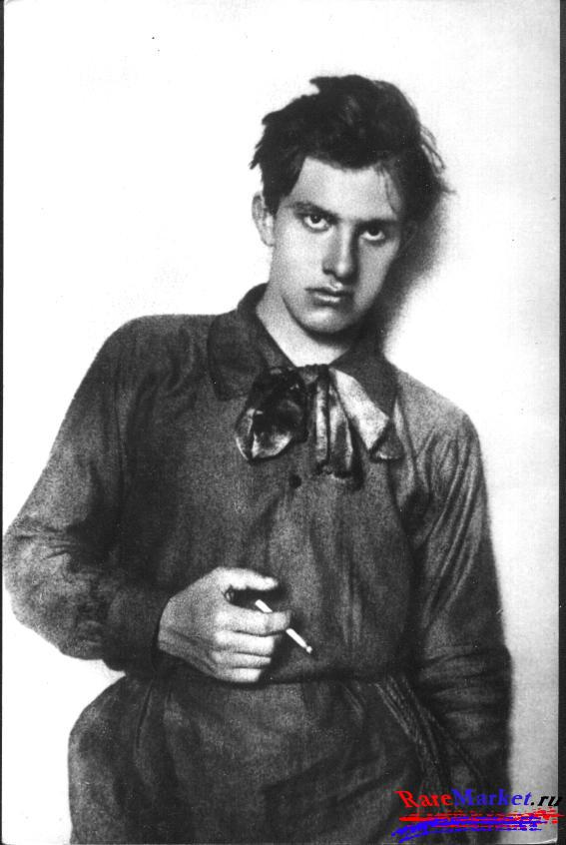
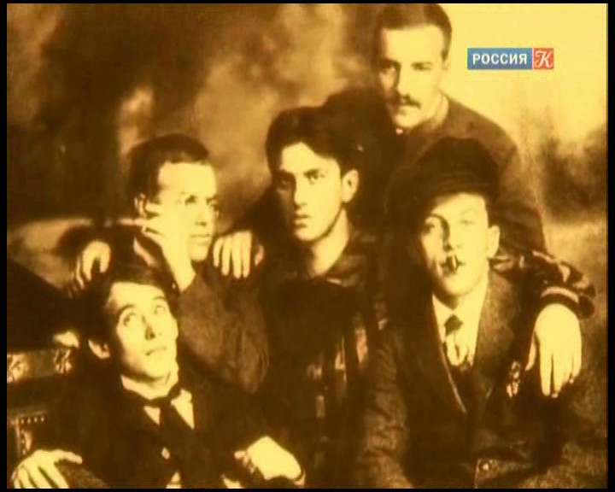
1910 – выход из партии
1911 - Московское училище живописи, ваяния и зодчества

Slide 4
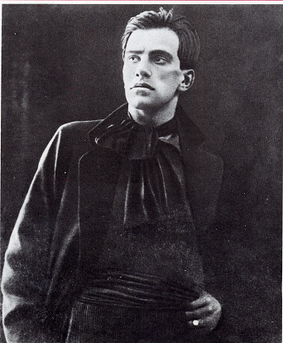
«Я иду – красивый, двадцатидвухлетний»

Slide 5
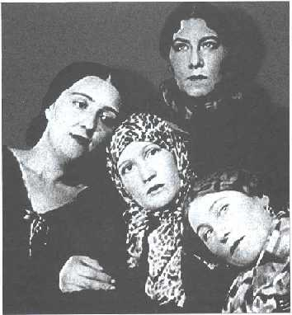
1)В.Каменский, С.Городецкий, В.Маяковский, Д.Бурлюк в Тифлисе 2)Хлебников, Маяковский, Пастернак и Асеев

Slide 6
Кубофутуризм - направление в искусстве авангарда в начале ХХ 1912 – «Пощечина общественному вкусу» 30.11.1914 – выступление в «Бродячей собаке»

Slide 7
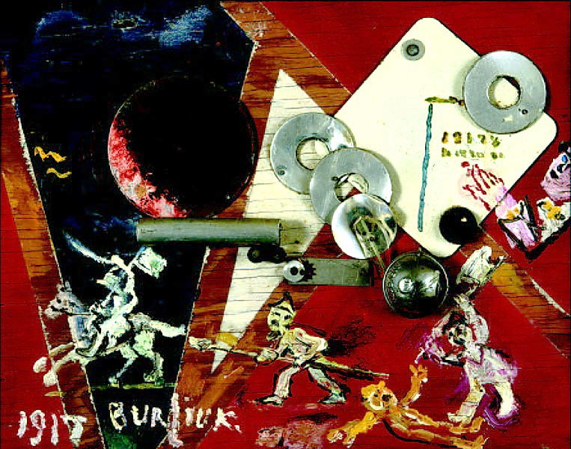
Напишите стихотворение в манере поэта- футуриста или напишите картину

Slide 8
Велимир Хлебников. «Заклятие смехом»
О, рассмейтесь, смехачи!
О, засмейтесь, смехачи!
Что смеются смехами, что смеянствуют смеяльно,
О, засмейтесь усмеяльно!
О, рассмешищ надсмеяльных – смех усмейных смехачей!
О, иссмейся рассмеяльно, смех надсмейных смеячей!
Смейево, смейево!
Усмей, осмей, смешики, смешики!
Смеюнчики, смеюнчики.
О, рассмейтесь, смехачи!
О, засмейтесь, смехачи!

Slide 9
Футуризм
1910 – сб. «Садок судей». Футуристы считали себя людьми будущего, они призывали новаторствовать в литературе, «Бросив Пушкина, Достоевского, Толстого и проч. и проч. с парохода современности».

Slide 10
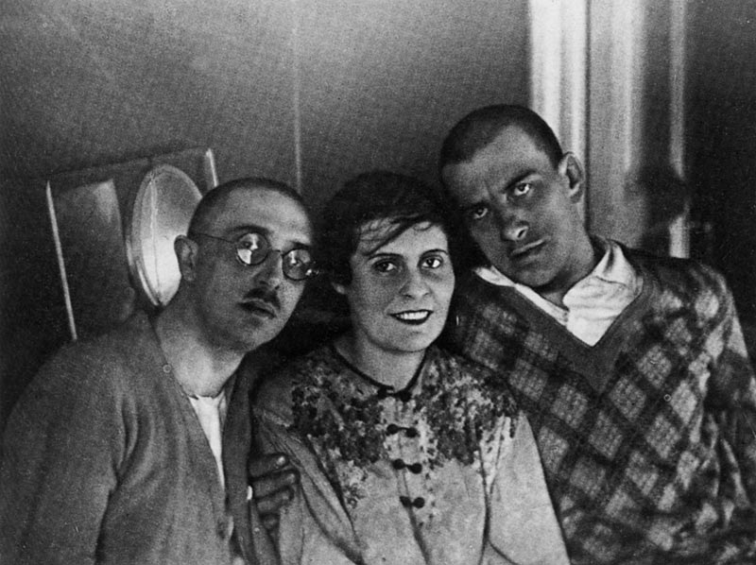
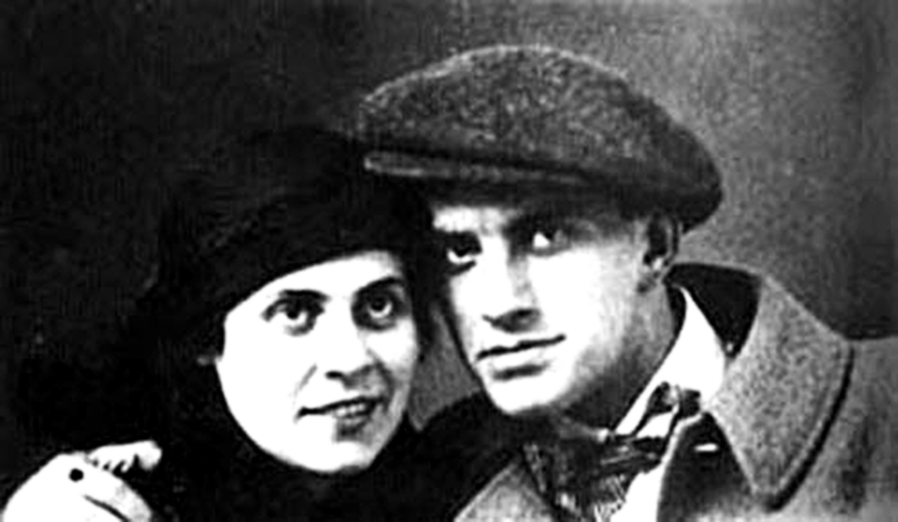
1913 – сб. «Я»
альманахов «Молоко кобылиц», «Дохлая луна», «Рыкающий Парнас»
1915 – знакомство с Бриками (ул.Жуковского, 7 – 42. Петроград – Ленинград)
1916 - сб. «Простое как мычание».
1917 – сб. «Революция. Поэтохроника»

Slide 11
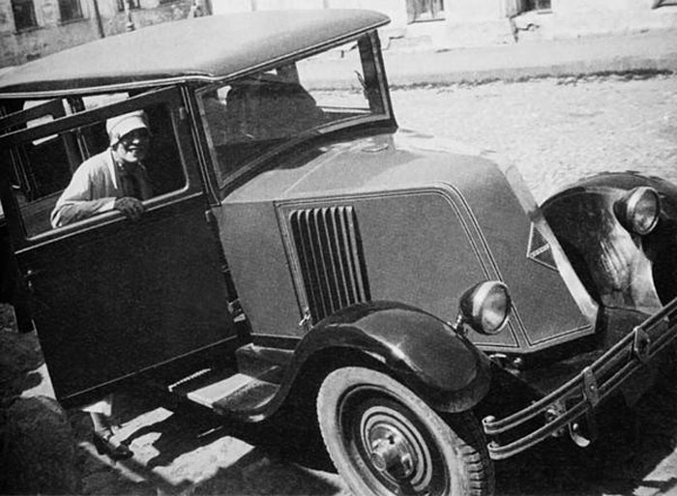
«Мама, Ваш сын прекрасно болен! У него пожар сердца!»

Slide 12
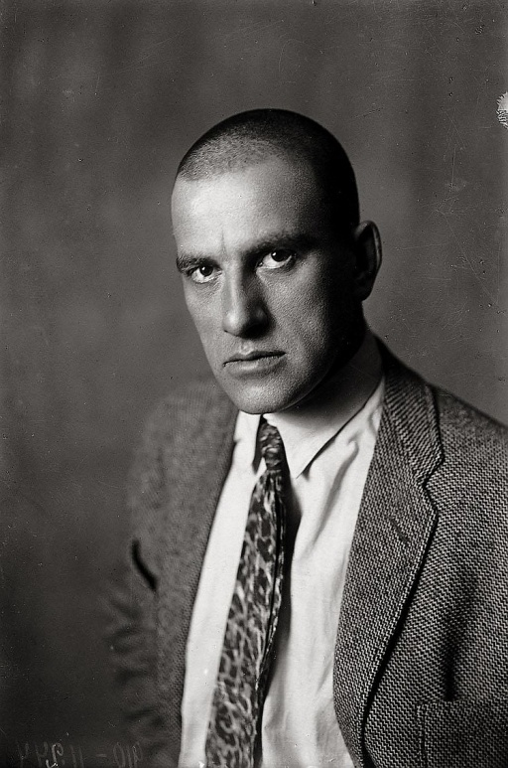
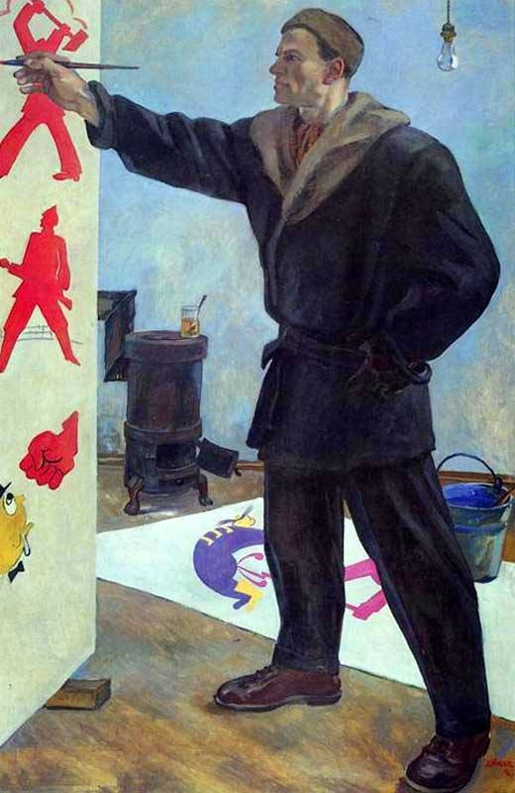
1918 - организовал группу «Комфут» (коммун. футуризм)
1919 – 1921 – «Окна РОСТА»
1922 — издательство МАФ (Моск. ассоциация футуристов )
1923 – организовал
группу ЛЕФ (Левый фронт искусств),

Slide 14
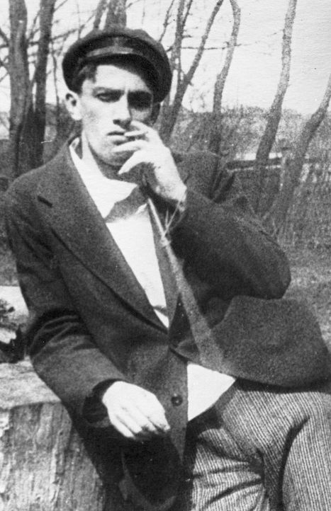
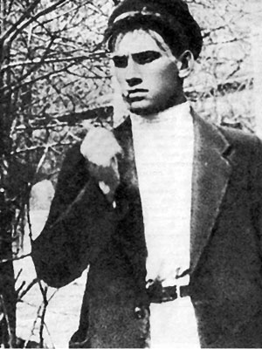
Кадры из фильма «Барышня и хулиган»

Slide 15
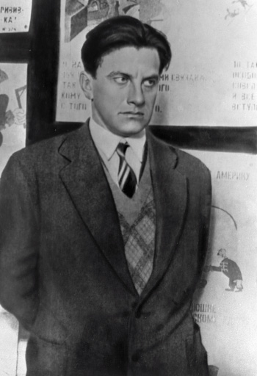
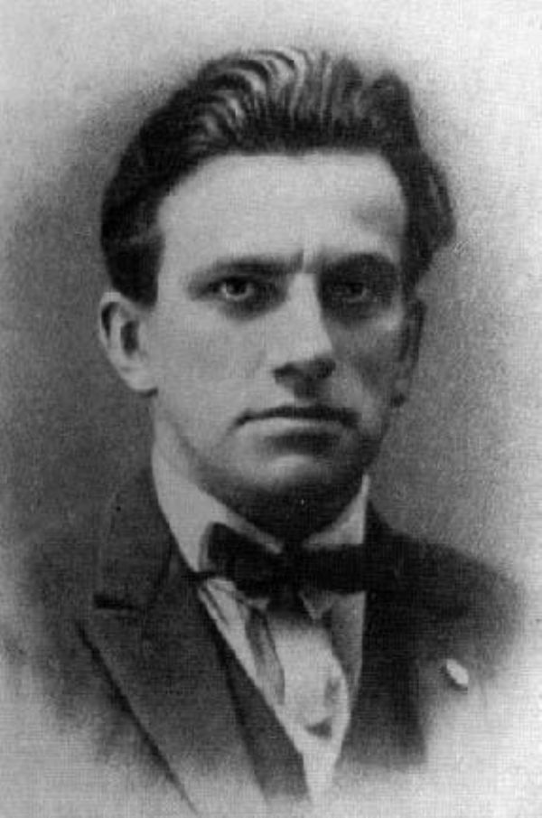
1922—1924 – Латвия,
Франция, Германия
1925 – Америка.
1925 – 1928 – Россия,
поездки
1928 – «Клоп»
1929 – «Баня»

Slide 16
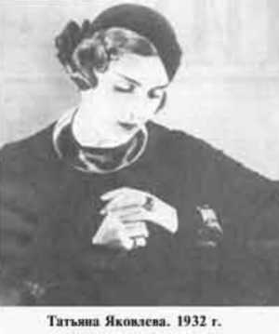
Письмо Татьяне Яковлевой

Slide 17
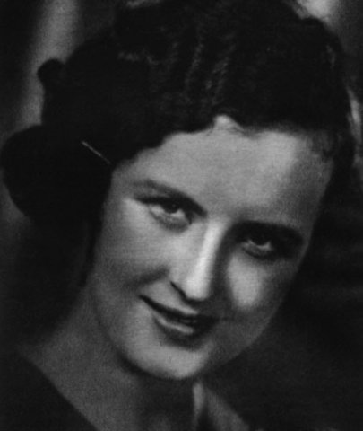
Вероника Полонская, МХАТ

Slide 18
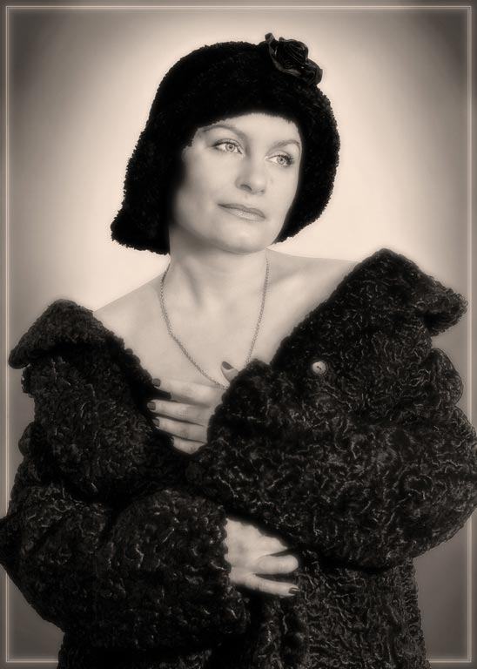
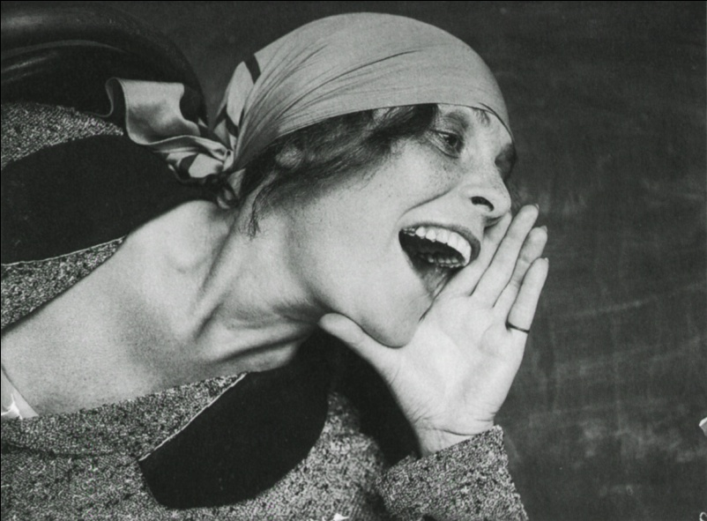
"Товарищ правительство, моя семья - это Лиля Брик, мама, сестры и Вероника Витольдовна Полонская. Если ты устроишь им сносную жизнь - спасибо".

Slide 19
Поэзия Маяковского – это…

